Slide 1

Lesson 8: Javascript - bài 4
Giới thiệu thư viện jquery
Selector trong jquery
Các hàm thông dụng trong jquery
Các thư viện phổ biến
Bootstrap js
Các tính năng nổi bật
Demo
Tổng kết

Slide 2
Lesson 8: Mục tiêu
Mục tiêu:
Nắm được cơ bản khái niệm, cách sử dụng jquery và bootstrap js
Biết cách setup và sử dụng thư viện hữu ích dựa trên jquery
Thực hành sử dụng jquery và bootstrap js

Slide 3
Lesson 8: jQuery
jQuery là một thư viện được xây dựng từ Javascript nhằm giúp lập trình viên xây dựng những chức năng có sử dụng Javascript trở nên dễ dàng hơn. jQuery được tích hợp nhiều module khác nhau từ module hiệu ứng cho đến module truy vấn selector. jQuery được sử dụng đến 99% trên tổng số website trên thế giới (trừ những website sử dụng JS Framework).
Các module chính của jQuery bao gồm:
Ajax - xử lý Ajax
Atributes - Xử lý các thuộc tính của đối tượng HTML
Effect - xử lý hiệu ứng
Event - xử lý sự kiện
Form - xử lý sự kiện liên quan tới form
DOM - xử lý Data Object Model
Selector - xác định các đối tượng HTML
Notes:
Tài liệu tham khảo:
http://www.w3schools.com/jquery/
http://api.jquery.com/

Slide 4
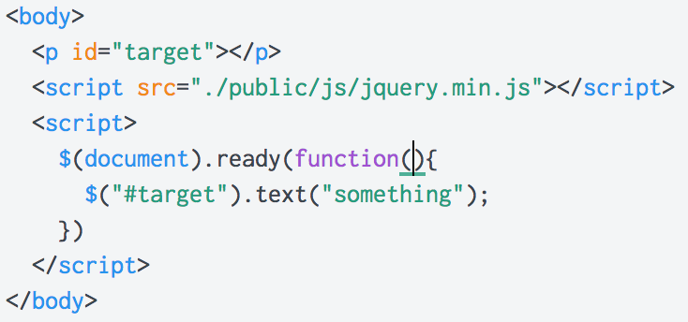
Lesson 8: Setup
Tải thư viện jquery tại: https://ajax.googleapis.com/ajax/libs/jquery/1.12.4/jquery.min.js
Chúng ta có thể sử dụng luôn link này vào thẻ script để trình duyệt tự tải jquery về khi được load.
ví dụ: https://jsfiddle.net/thienth32/34s7vx0x/
Hoặc tải file jquery về máy của mình lưu trữ sau đó import giống như các file khác

Slide 5
Lesson 8: Nguyên lý làm việc
Các bạn lưu ý khi sử dụng javascript hay jquery. Khi trang web được trình duyệt tải về nó sẽ đọc và hiển thị từ trên xuống dưới theo thứ tự sắp xếp của code.
Do đó chúng ta thường đặt code js xuống phía cuối của website để tránh tình trạng khi code js được thực thi chúng không tìm thấy các thẻ html cần tương tác sẽ dẫn đến lỗi undefined và toàn bộ code js sẽ bị dừng lại.
Để đảm bảo cho việc thực thi code js cuối cùng thì html cung cấp thuộc tính onLoad. Thuộc tính này có tác dụng sau khi toàn bộ code html được tải thành công thì mới bắt đầu thực thi code js.
Trong jQuery chúng ta gọi code $(document).ready(function(){ // code js }); có tác dụng tương tự.
ví dụ: https://jsfiddle.net/thienth32/j7u0a0sn/
Notes:
Giảng viên thực hiện code demo để hướng dẫn cho học viên hiểu về cơ chế hoạt động.

Slide 6
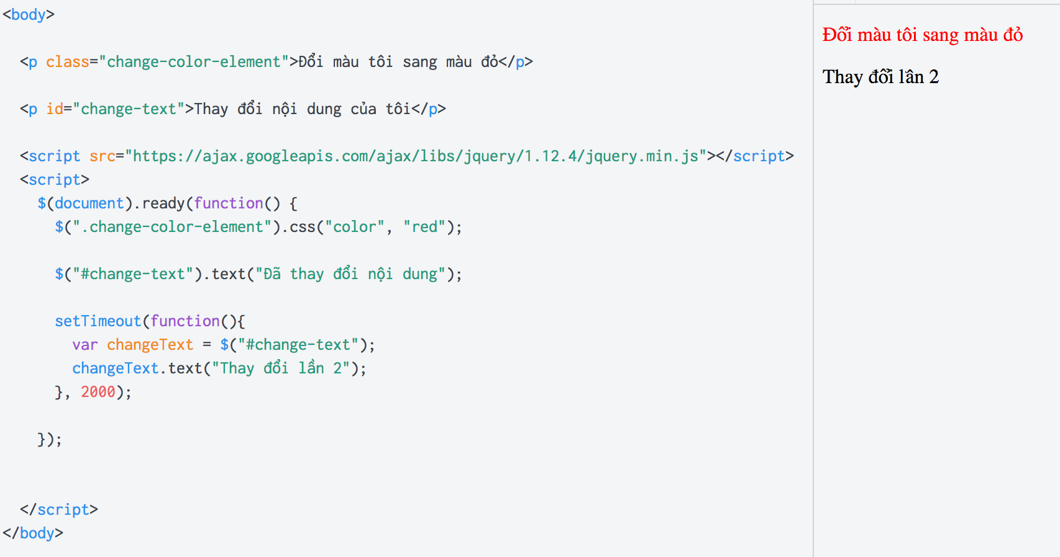
Lesson 8: Selector
Selector của jQuery chúng ta cũng xác định giống như của css.
Ví dụ:
Notes:
link ví dụ: https://jsfiddle.net/thienth32/gj90o24a/
Lưu ý nếu selector sử dụng id thì trả về 1 đối tượng, còn nếu class thì trả về một tập hợp

Slide 7
Lesson 8: Các hàm thông dụng
1.Hàm addClass() và removeClass() giúp chúng ta thêm/bớt một class nào đó cho thẻ html
ví dụ: https://jsfiddle.net/thienth32/1t7zeb6r/
2.Hàm prop() và attr() giúp chúng ta lấy thông tin và cập nhật về các thuộc tính của thẻ. Chỉ khác nhau nếu prop của các attribute trả về dạng true/false thì nó cũng trả về dạng dữ liệu như vậy.
ví dụ: https://jsfiddle.net/thienth32/rmu5bbev/1/
3.Hàm removeAttr() giúp chúng ta loại bỏ 1 thuộc tính của thẻ.
4.Hàm html() dùng để lấy nội dung HTML bên trong một thẻ nào đó. Nếu selector bạn truyền vào trả về là một danh sách thì nó sẽ lấy nội dung HTML của phần tử đầu tiên.
5.Hàm text() giúp chúng ta lấy nội dung text và thay đổi text cho 1 thẻ html chứa text.

Slide 8
Lesson 8: Các hàm thông dụng
Ngoài các hàm ở trên jQuery còn cung cấp rất nhiều hàm hữu ích để chúng ta làm việc dễ dàng hơn. Các bạn có thể tham khảo thêm các hàm sau:
is() find() child() toggle() toggleClass()
before() after() append() appendAfter() setTimeout() setInterval() hide() show()
on()
…
Các bạn có thể tham khảo tại: http://api.jquery.com/jquery/

Slide 9
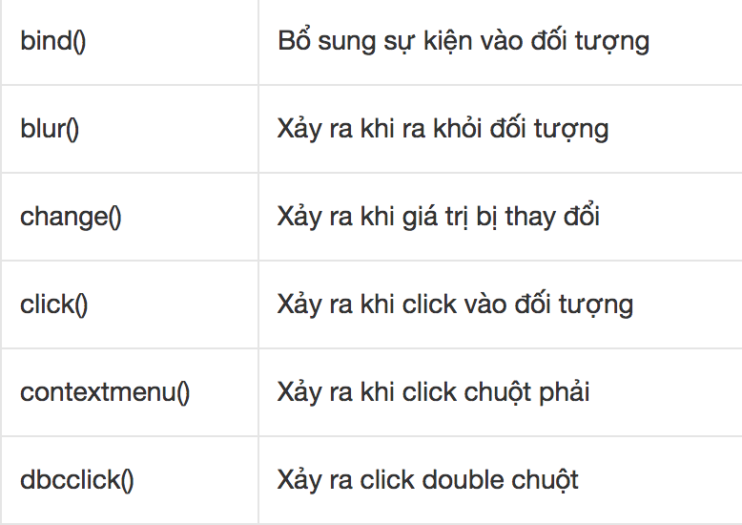
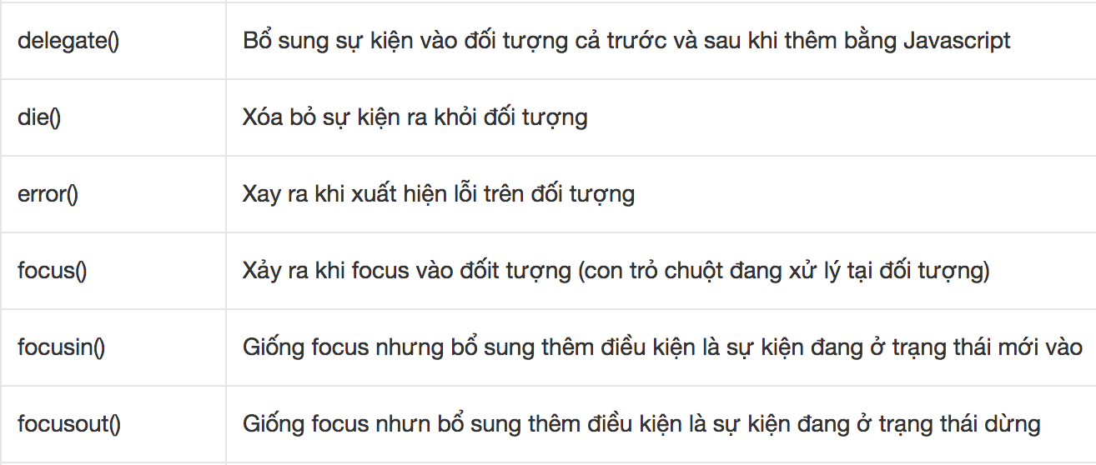
Lesson 8: Định nghĩa sự kiện
Chúng ta cũng có thể định nghĩa sự kiện với jQuery.
Cách 1: sử dụng các hàm định nghĩa sự kiện của jquery

Slide 10
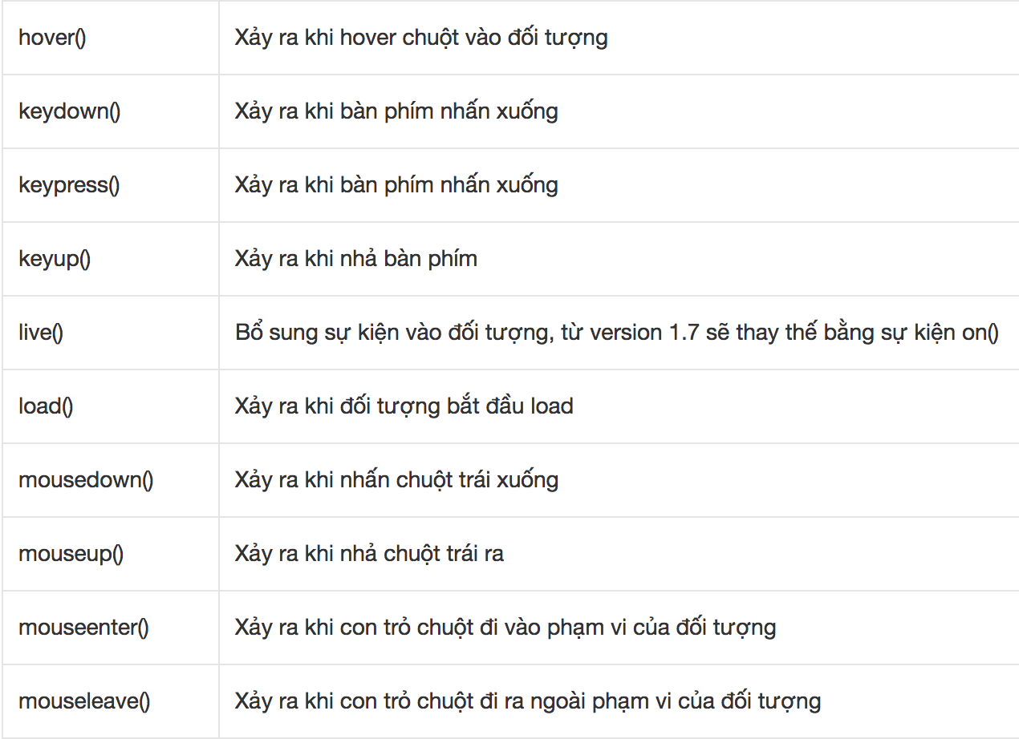
Lesson 8: Định nghĩa sự kiện

Slide 11
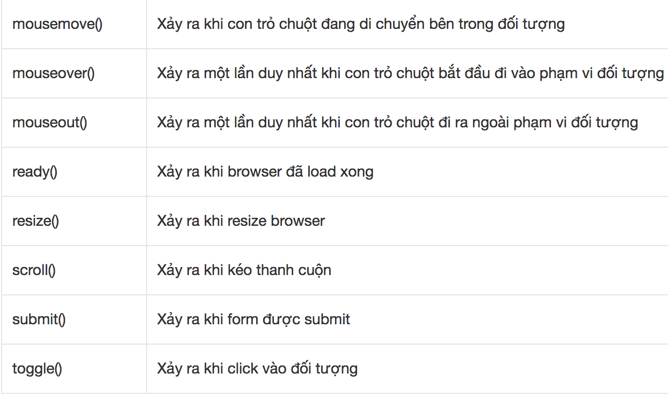
Lesson 8: Định nghĩa sự kiện

Slide 12
Lesson 8: Định nghĩa sự kiện
Ngoài việc sử dụng các hàm đã được liệt kê ở phía trên chúng ta cũng có thể sử dụng hàm on() đã đề cập để định nghĩa sự kiện và kịch bản để sử lý sự kiện cho việc tương tác tới 1 thẻ html.
Function (hàm) nằm nằm trong cặp dấu () tên gọi là hàm callback - dùng để định nghĩa kịch bản xử lý cho sự kiện xảy ra.
ví dụ: https://jsfiddle.net/thienth32/tma9tk53/

Slide 13




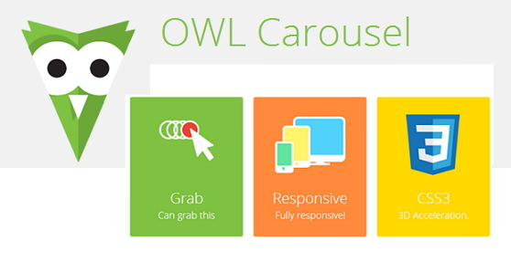
Lesson 8: Các thư viện phổ biến

Slide 14
Lesson 8: Bootstrap js
Như đã giới thiệu ở các bài học css trước chúng ta đã biết cách sử dụng thư viện bootstrap để tạo giao diện và xử lý responsive.
Ở bài này chúng ta tiếp tục đến với các tiện ích khác mà bootstrap cung cấp sẵn dựa vào bootstrap js.
Lưu ý bootstrap js hoạt động được dựa trên jQuery, cho nên khi import bootstrap js chúng ta cần import jQuery trước thì mới có thể sử dụng được.

Slide 15
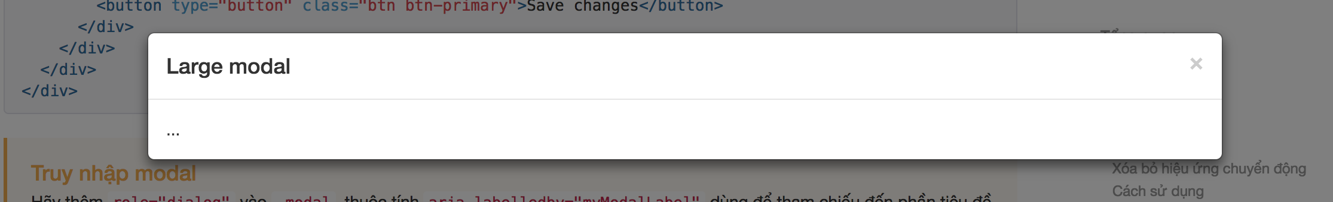
Lesson 8: Bootstrap js
Modal
Notes:
Giảng viên giới thiệu thêm một vài tiện ích, dùng trong mục đích, trường hợp nào và hướng dẫn sinh viên cách code cụ thể

Slide 16
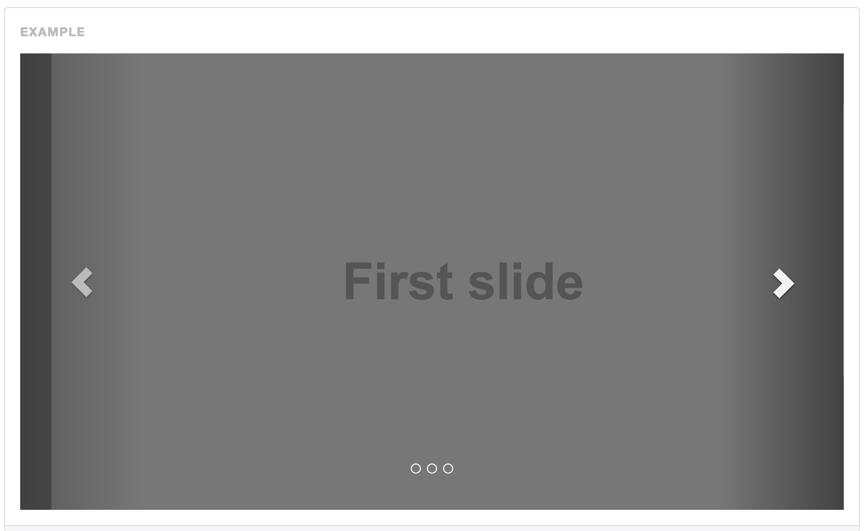
Lesson 8: Bootstrap js
Carousel
Notes:
Giảng viên giới thiệu thêm một vài tiện ích, dùng trong mục đích, trường hợp nào và hướng dẫn sinh viên cách code cụ thể

Slide 17
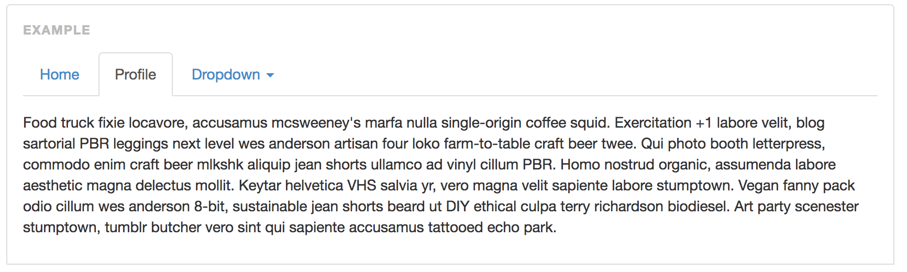
Lesson 8: Bootstrap js
Tab
Notes:
Giảng viên giới thiệu thêm một vài tiện ích, dùng trong mục đích, trường hợp nào và hướng dẫn sinh viên cách code cụ thể

Slide 18
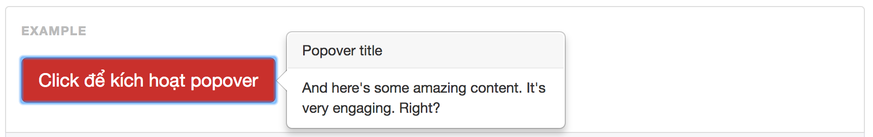
Lesson 8: Bootstrap js
Popover
...
Notes:
Giảng viên giới thiệu thêm một vài tiện ích, dùng trong mục đích, trường hợp nào và hướng dẫn sinh viên cách code cụ thể

Slide 19

Lesson 8: Demo
Giảng viên hướng dẫn học viên thực hành các nội dung kiến thức trong bài học.
Áp dụng những bài tập nhỏ như tính diện tích, chu vi tam giác
Làm ứng dụng máy tính
...
Notes:
Giảng viên giới thiệu thêm một vài tiện ích, dùng trong mục đích, trường hợp nào và hướng dẫn sinh viên cách code cụ thể

Slide 20
Lesson 8: Tổng kết
Nắm được khái niệm và cách dùng cơ bản của jquery
Biết sử dụng các hàm có sẵn trong jquery để giải quyết các bài toán gặp phải
Biết cách sử dụng bootstrap js để xây dựng giao diện.
Làm bài tập để làm quen với các kiến thức mới
Notes:
Giảng viên giới thiệu thêm một vài tiện ích, dùng trong mục đích, trường hợp nào và hướng dẫn sinh viên cách code cụ thể

Slide 21

Lesson 8: The End
Notes:
Giảng viên giới thiệu thêm một vài tiện ích, dùng trong mục đích, trường hợp nào và hướng dẫn sinh viên cách code cụ thể

